Slide 1



CLASS :3
SUBJECT : ODIA
CHAPTER NUMBER: 16
CHAPTER NAME : ଆମର ପର୍ବପର୍ବାଣି
SUBTOPIC : ଉପକ୍ରମ ,ପଠନ କ୍ରିୟା ଓ କଠିନ ଶବ୍ଦ

Slide 2
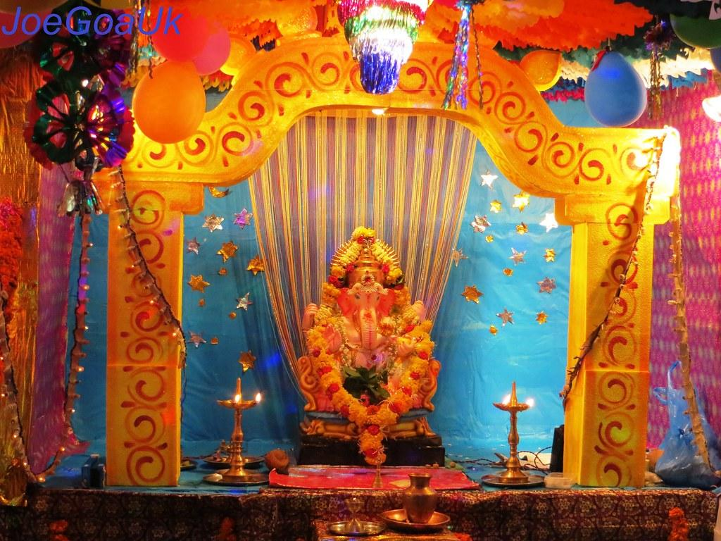
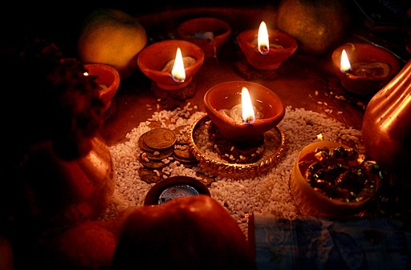
ଗଣେଶ ପୂଜା
ଦୀପାବଳି
This Photo by Unknown Author is licensed under CC BY-SA
This Photo by Unknown Author is licensed under CC BY-SA-NC

Slide 3
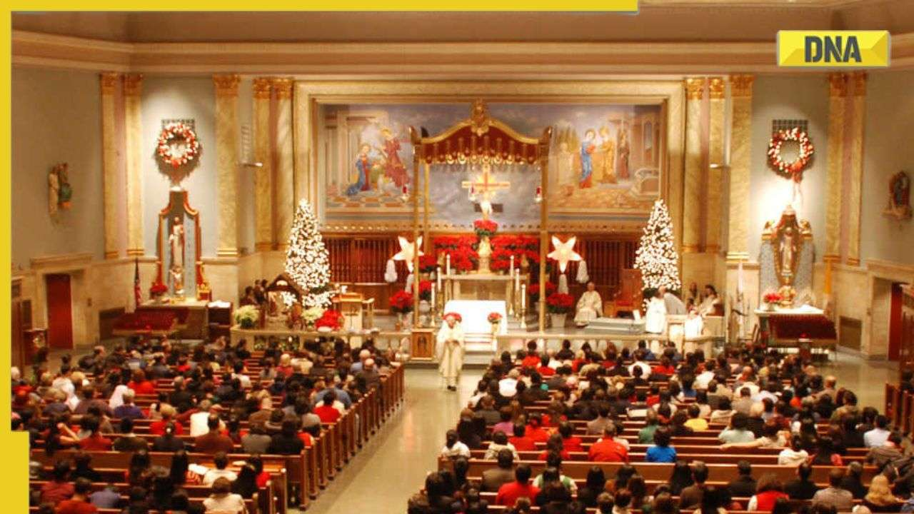
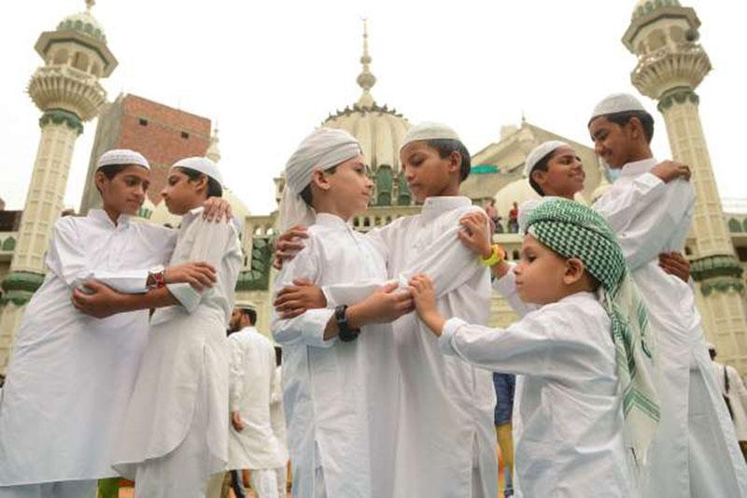
ବଡ଼ଦିନ
ରମ୍ ଜାନ

Slide 4
ଗଣେଶ ପୂଜା, ଦୀପାବଳି ଇତ୍ୟାଦି ହିନ୍ଦୁ ମାନେ
ପାଳନ କରନ୍ତି ।
ବଡଦିନ ଖ୍ରୀଷ୍ଟିୟାନ ମାନେ ପାଳନ କରନ୍ତି ।
ରମ୍ ଜାନ ମୁସଲମାନ ମାନେ ପାଳନ କରନ୍ତି ।
କାହିଁକି ଆମେ ପର୍ବପର୍ବାଣି ପାଳନ କରିବା?
ପର୍ବପର୍ବାଣି ଆମ ମନରେ ଆନନ୍ଦ ଦେବା ସହିତ ଆମକୁ ଅତୀତ ଧର୍ମ ପୁରାଣ ବର୍ଣ୍ଣିତ କଥାକୁ ମନେପକେଇଦିଏ ।

Slide 5
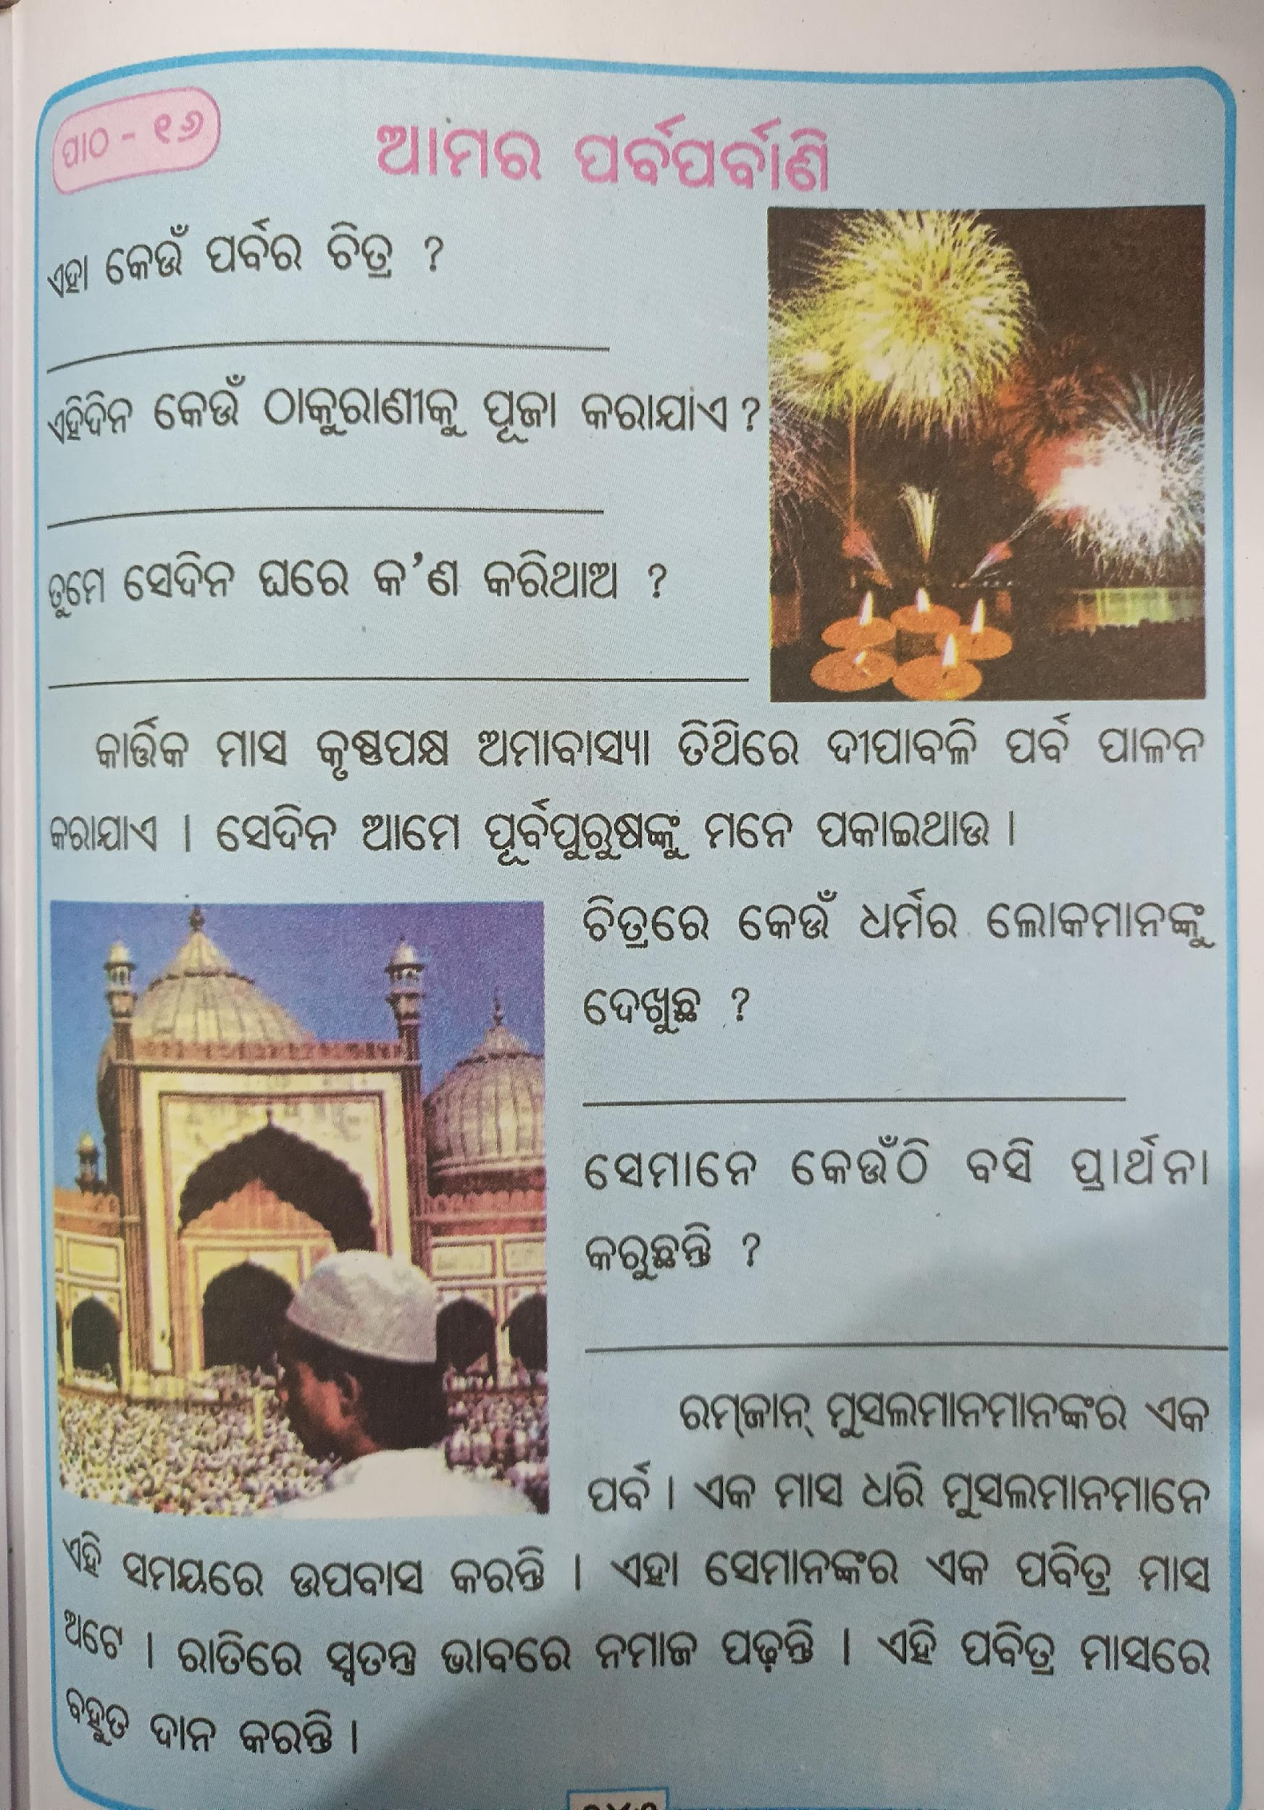

Slide 6
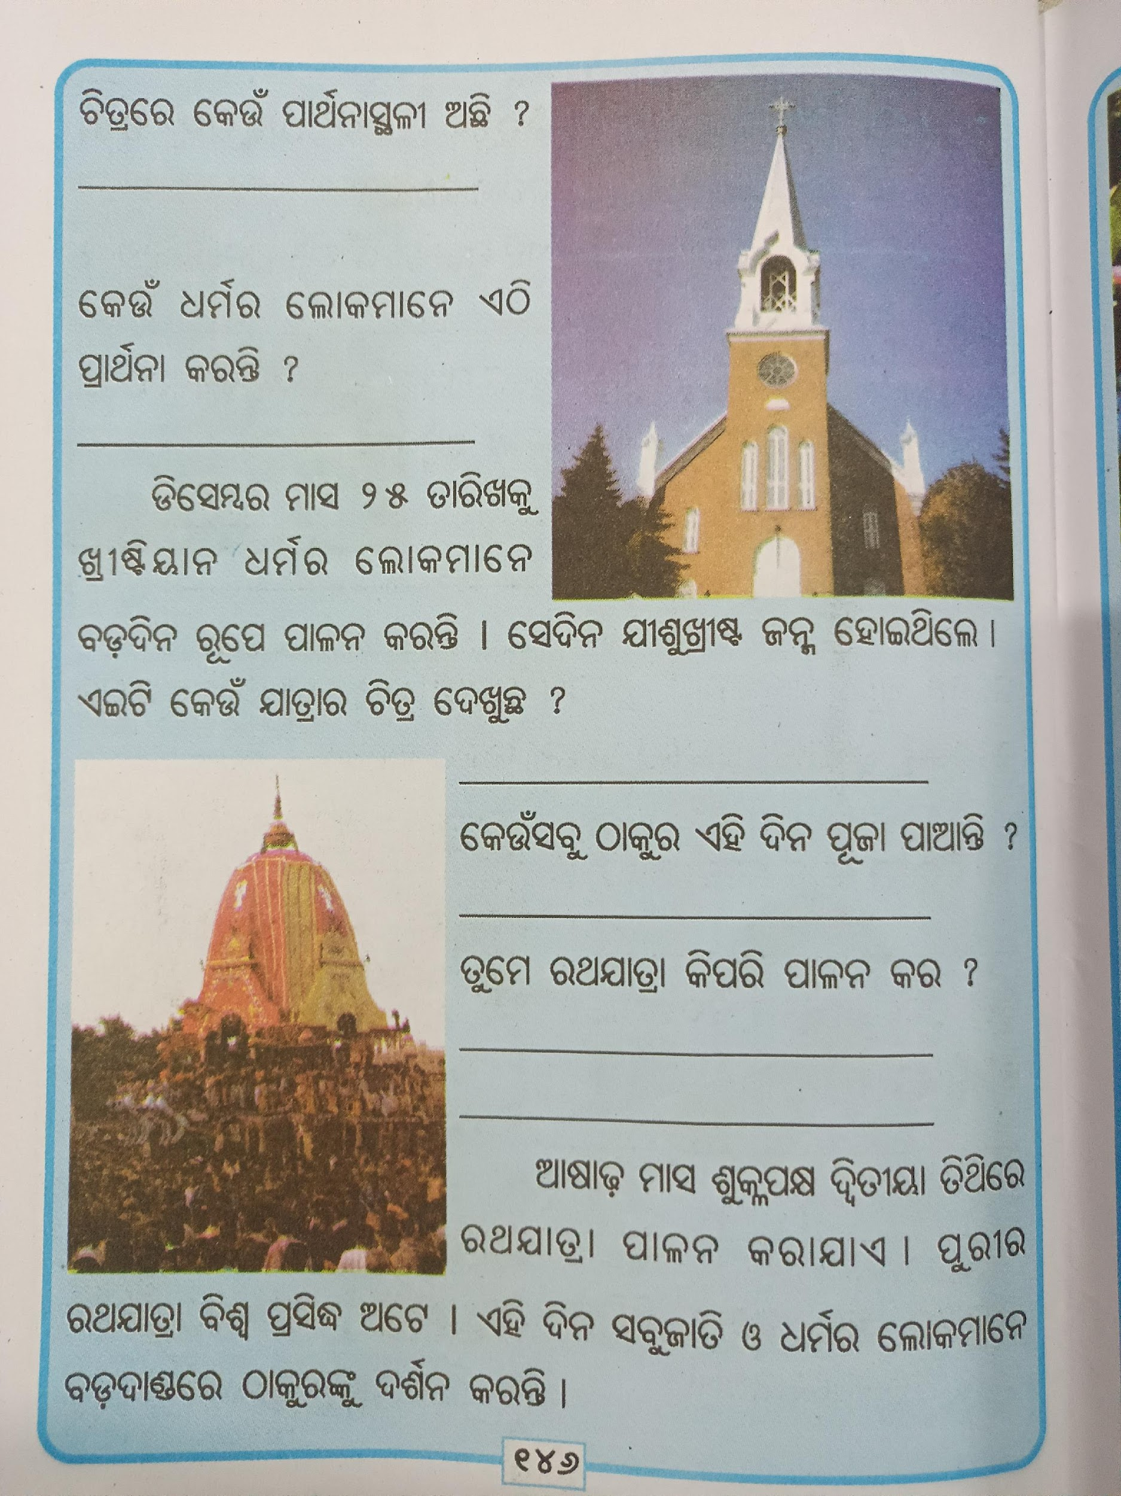

Slide 7
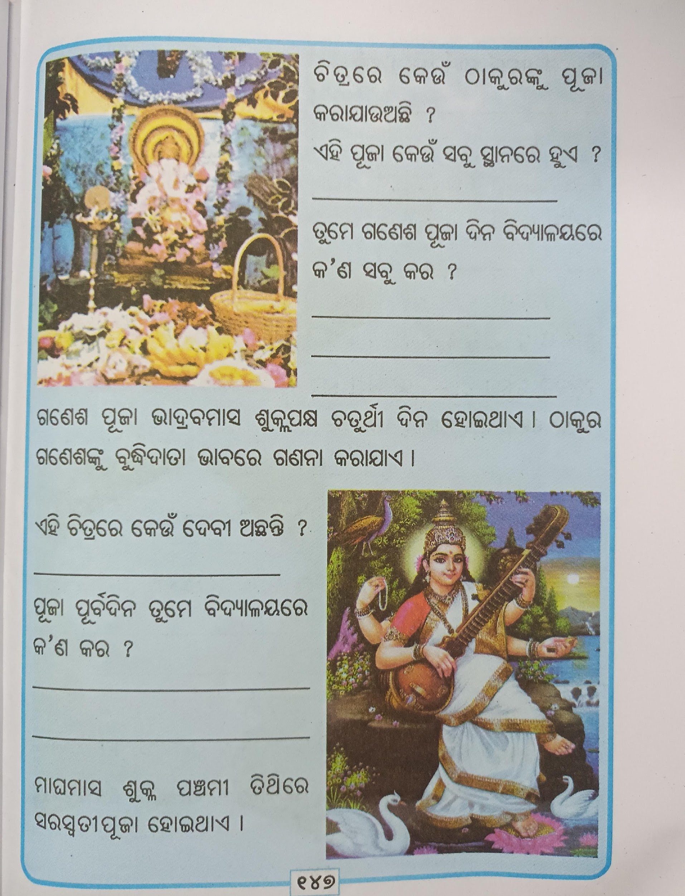

Slide 8
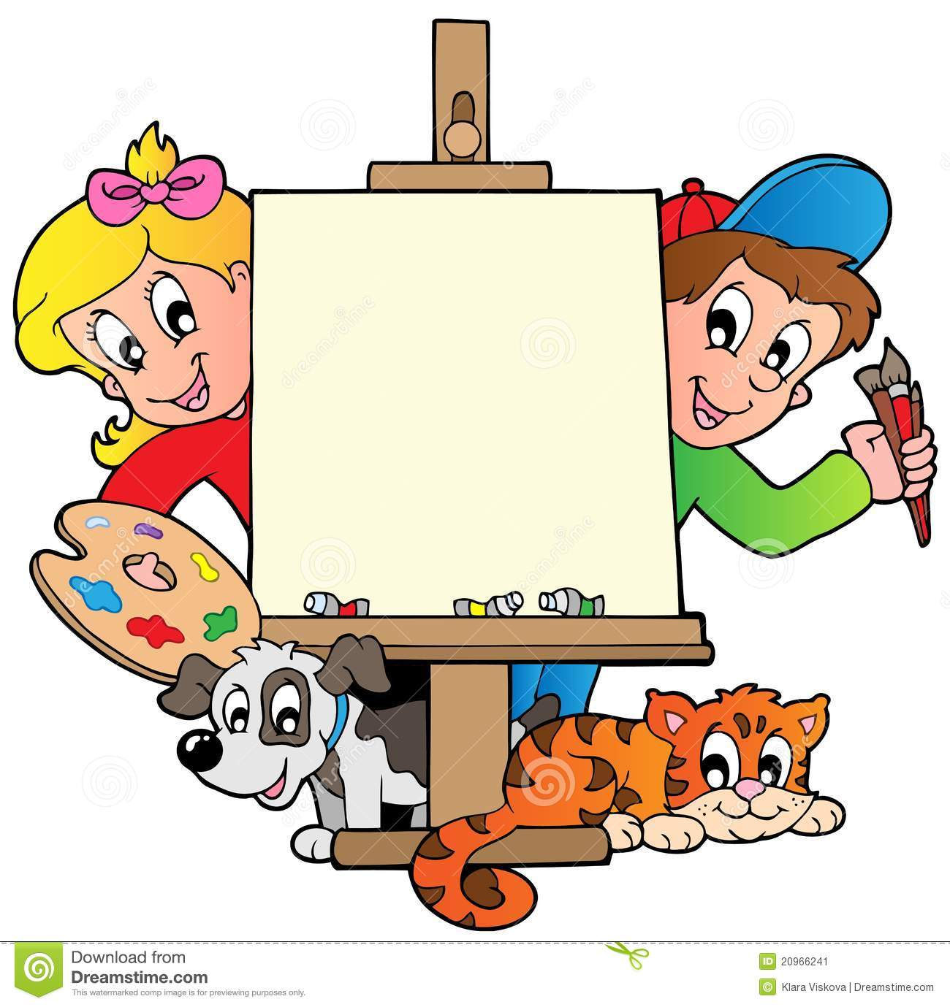
କଠିନ ଶବ୍ଦ
କାର୍ତ୍ତିକ
କୃଷ୍ଣପକ୍ଷ
ଅମାବାସ୍ୟା
ଦୀପାବଳି
ପ୍ରାର୍ଥନା
ରମ୍ ଜାନ
ଡିସେମ୍ବର
ଖ୍ରୀଷ୍ଟିୟାନ
ଯୀଶୁଖ୍ରୀଷ୍ଟ
ଶୁକ୍ଳପକ୍ଷ
ଚତୁର୍ଥୀ
ସରସ୍ଵତୀ
CW-୧୭/୦୧/୨୩
କଠିନ ଶବ୍ଦ

Slide 9
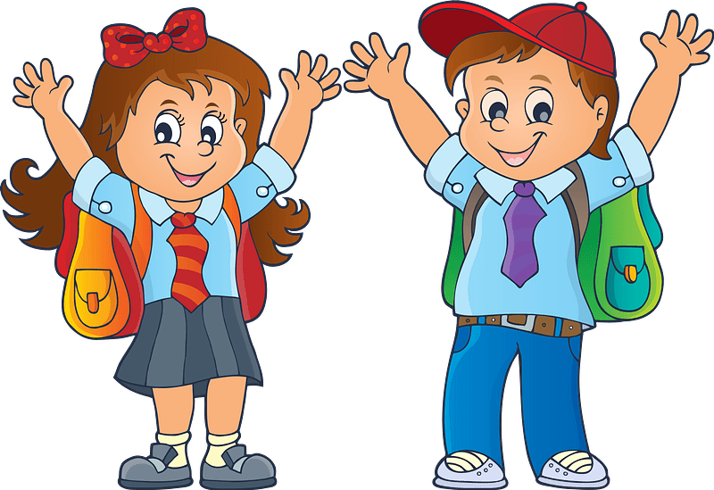
ଗୃହ କର୍ମ
କଠିନ ଶବ୍ଦ ଗୁଡିକୁ ମନେରଖ

Slide 10
ଅଧ୍ୟୟନରୁ ଲବ୍ଧଜ୍ଞାନର ଫଳାଫଳ:-
ପିଲାମାନଙ୍କର ଶ୍ରବଣ ପଠନ ଓ ଲିଖନ ଶୈଳୀର ଅଭିବୃଦ୍ଧି ହେବ ।
ବିଭିନ୍ନ ଯୁକ୍ତାକ୍ଷର ର ବ୍ୟବହାର ଶିଖିଲେ ।
ଯୁକ୍ତାକ୍ଷର ର ବ୍ୟବହାର କରି ନୂଆ ଶବ୍ଦ ଓ ବାକ୍ୟ ଗଢିବେ ।

Slide 11
THANKING YOU
ODM EDUCATIONAL GROUP

